Slide 1
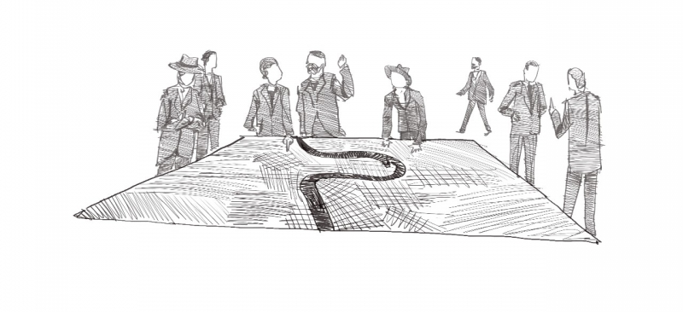
Jak jsme chtěli bydlet Petr Kučera, 18.10.2018
Státní regulační komise

Slide 2
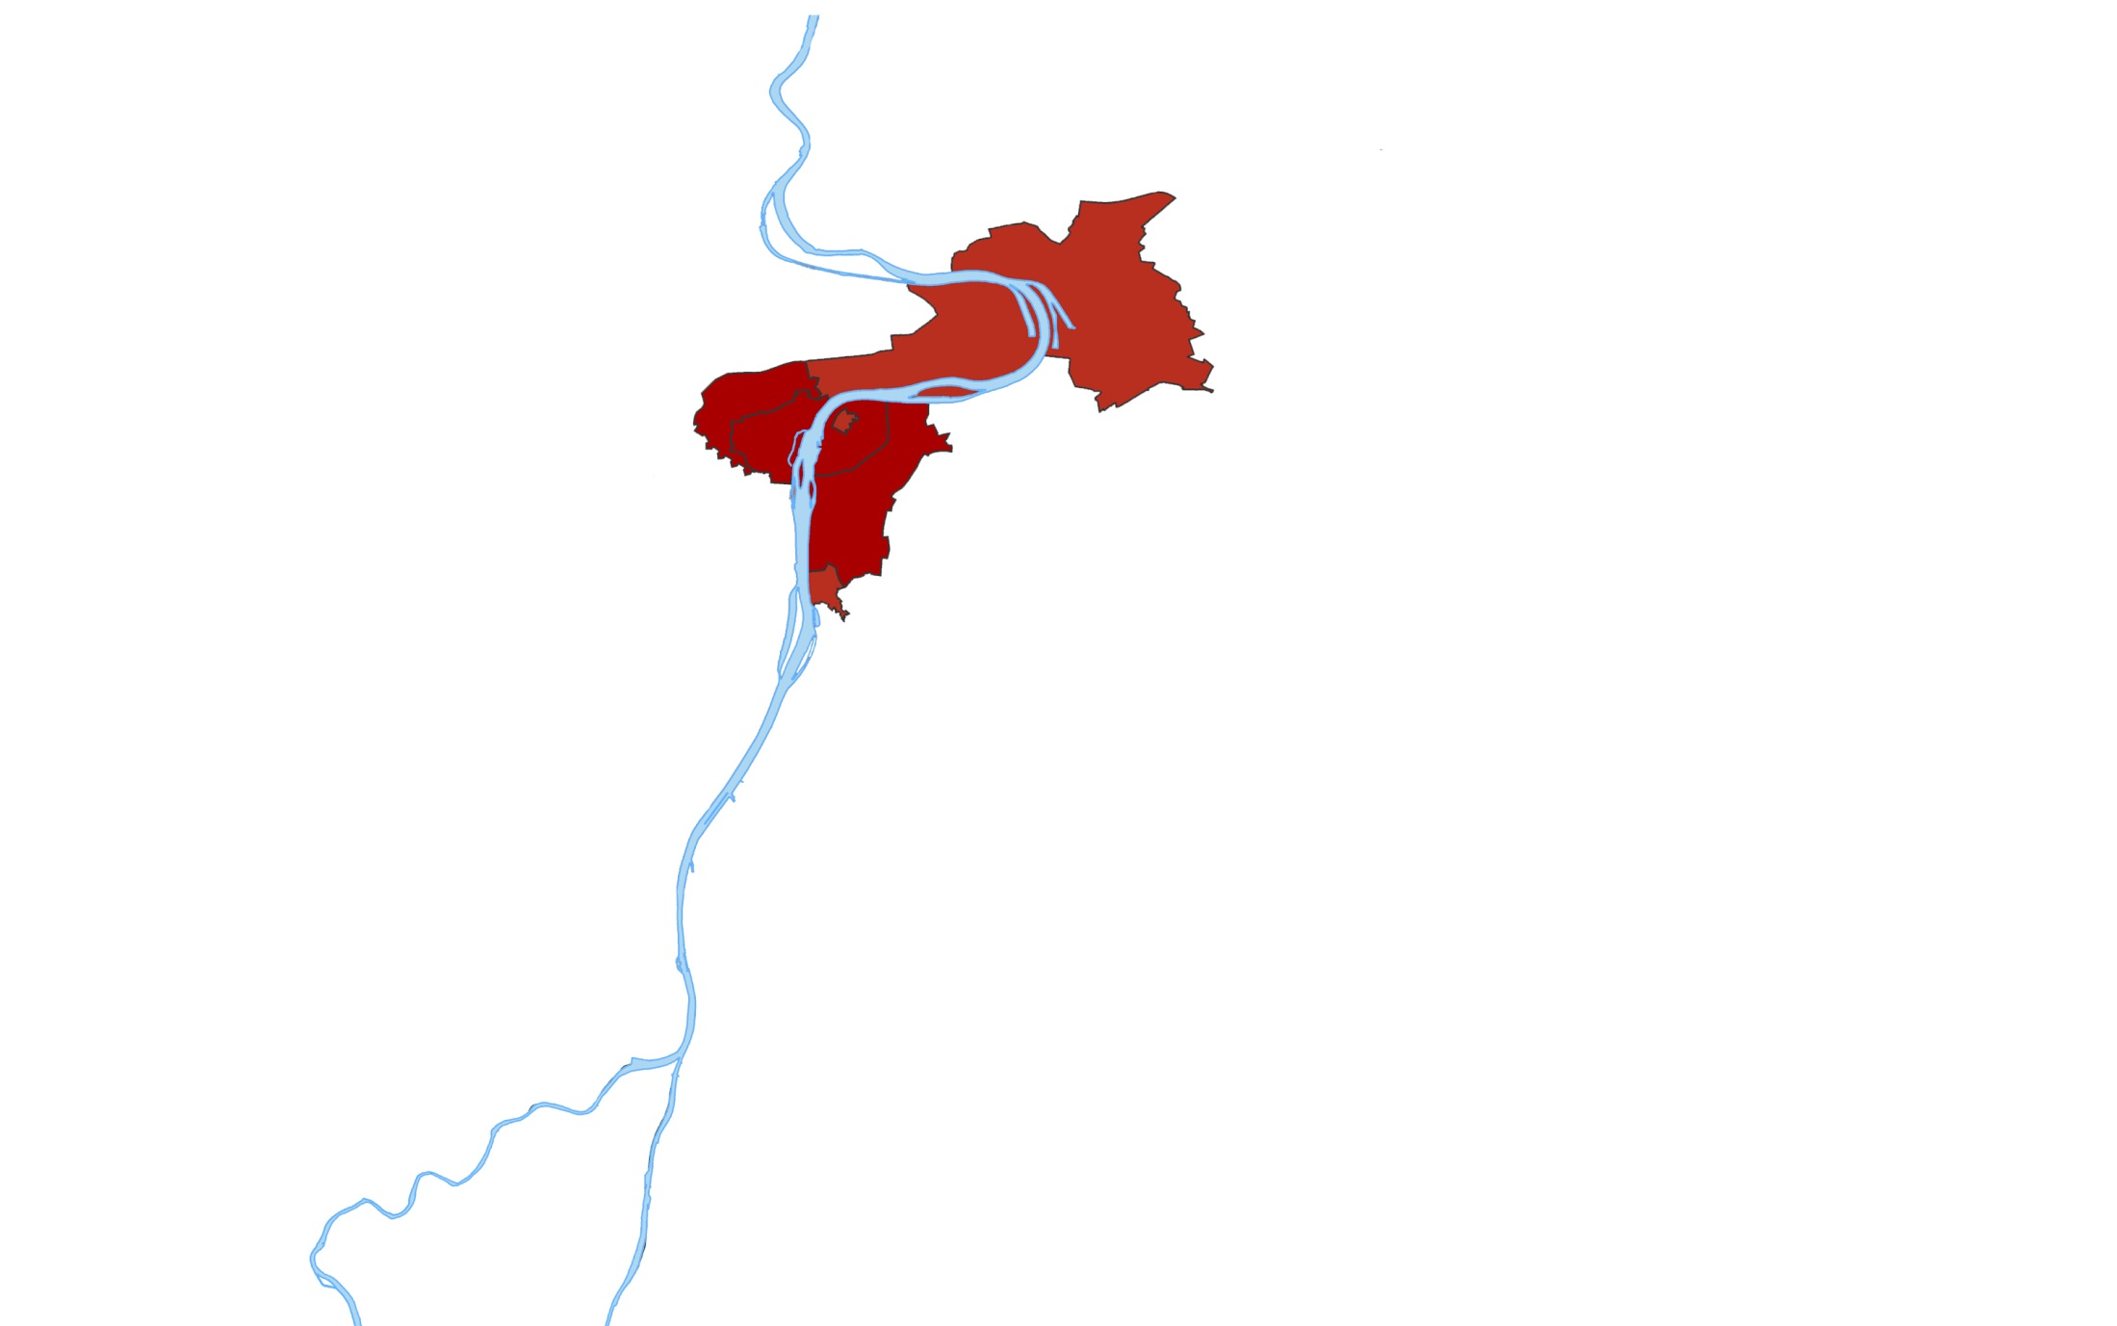
Královské hlavní město Praha
216 000 obyvatel, 8 obvodů

Slide 3
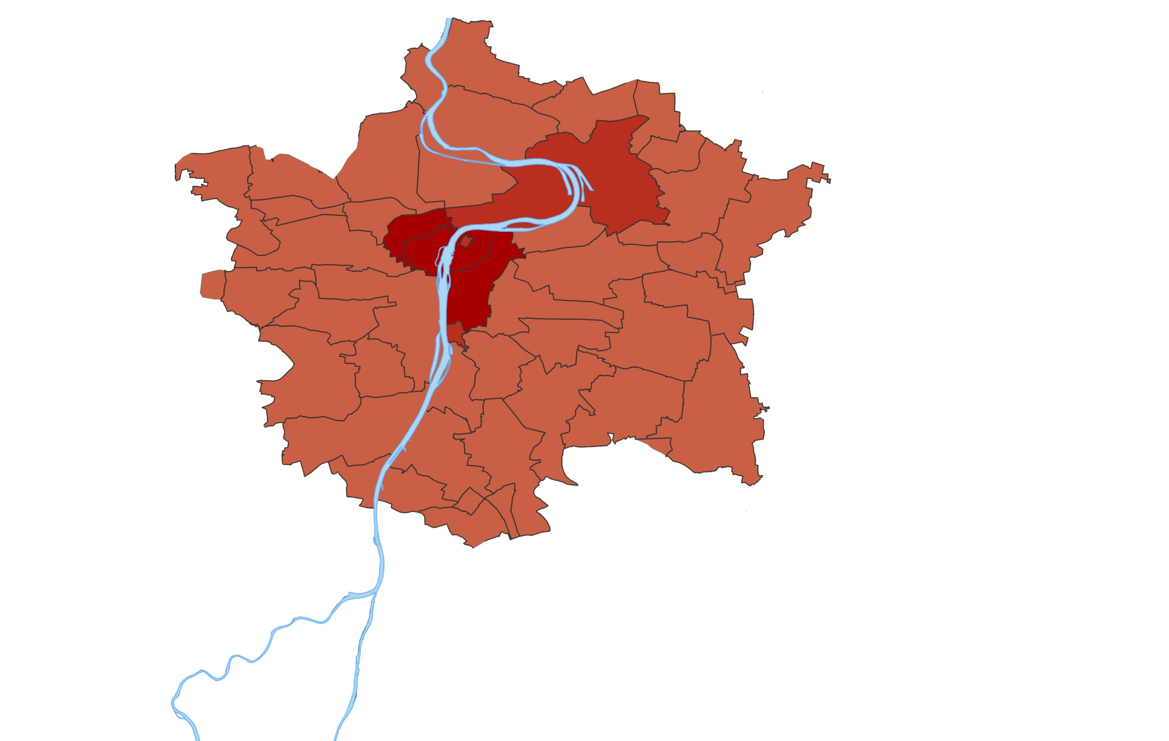
Velká Praha
667 000 obyvatel, 19 obvodů

Slide 4
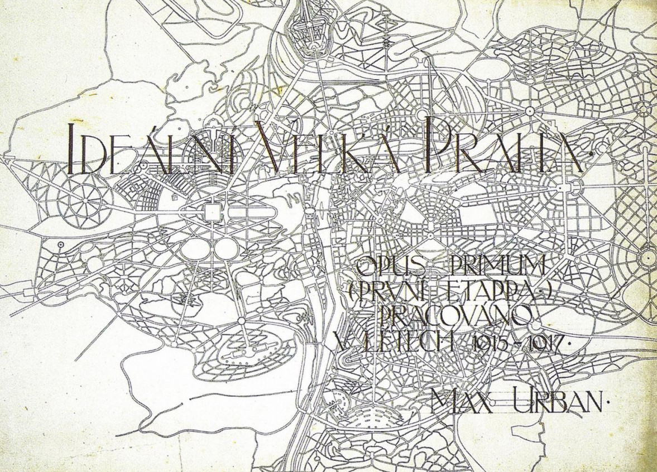

Slide 5
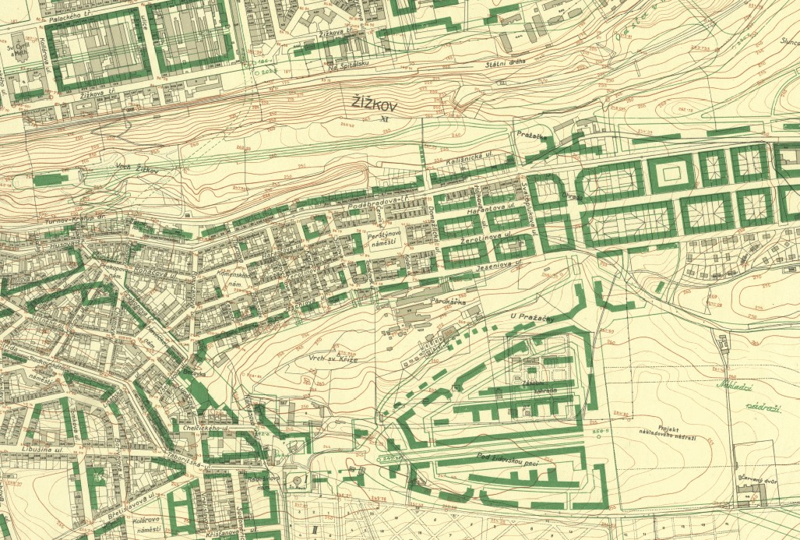
Celkový regulační plán „Zelený tisk“
1924
(zdroj: IPR Praha)

Slide 6
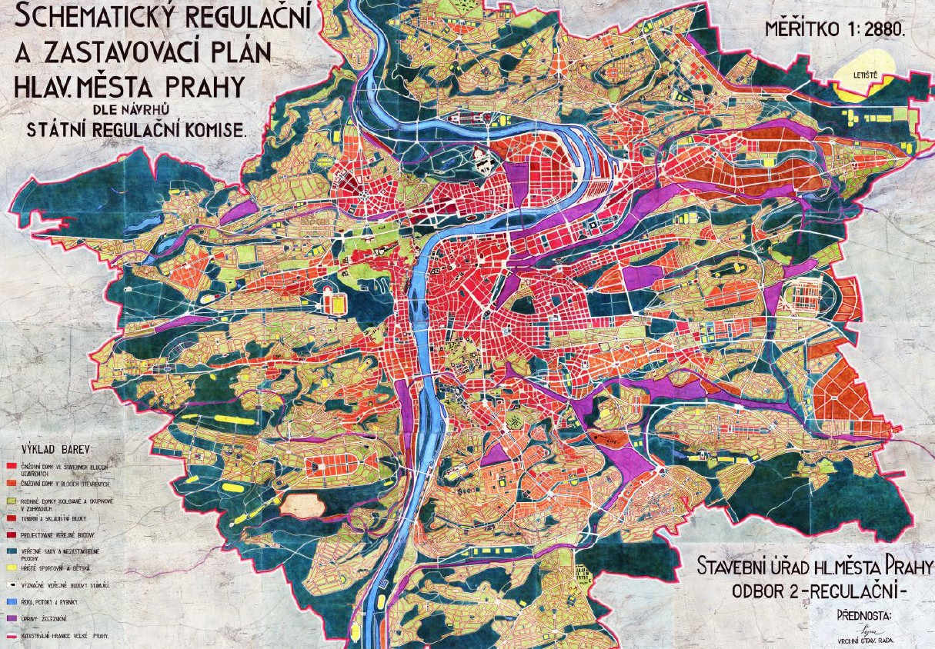

Slide 7
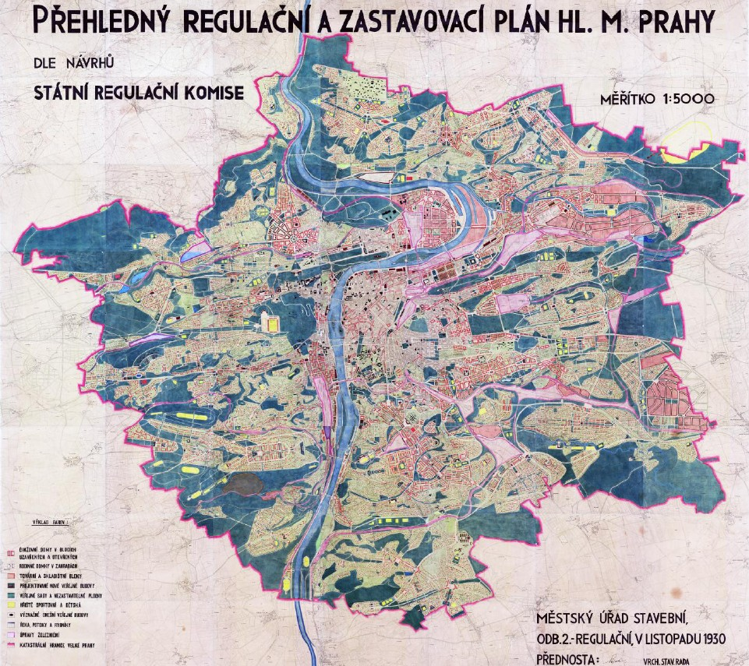

Slide 8
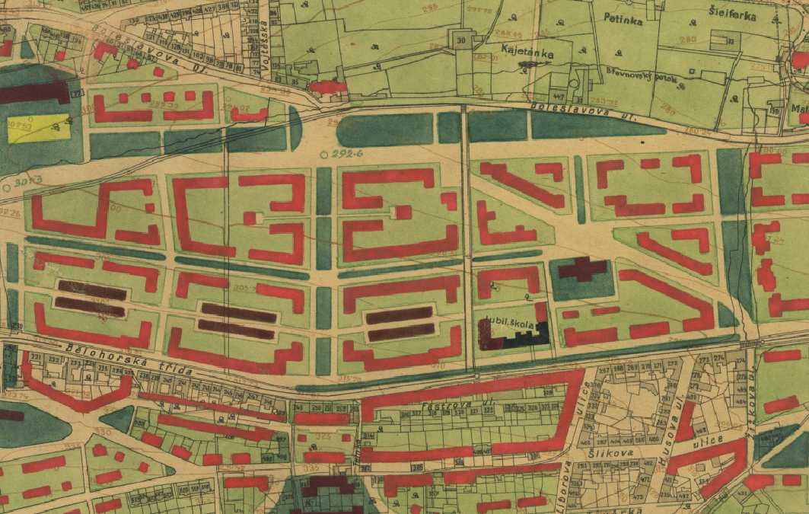
Urbanistická struktura idea versus praxe
Přehledný regulační a zastavovací plán (1930, SRK)

Slide 9
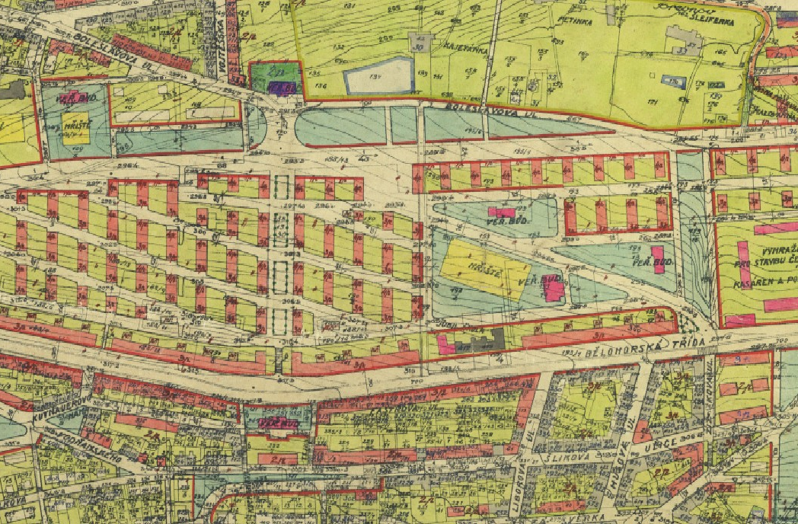
Urbanistická struktura idea versus praxe
Dílčí regulační plán sídliště pražské obce (1935, L.Machoň)

Slide 10
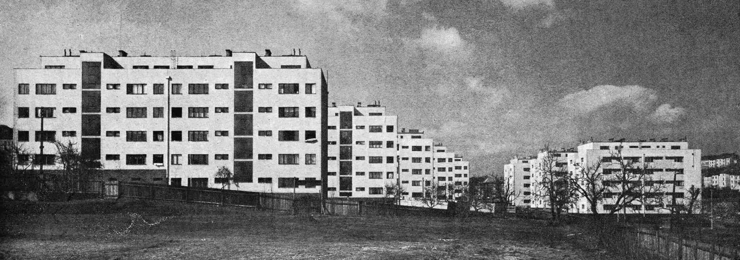
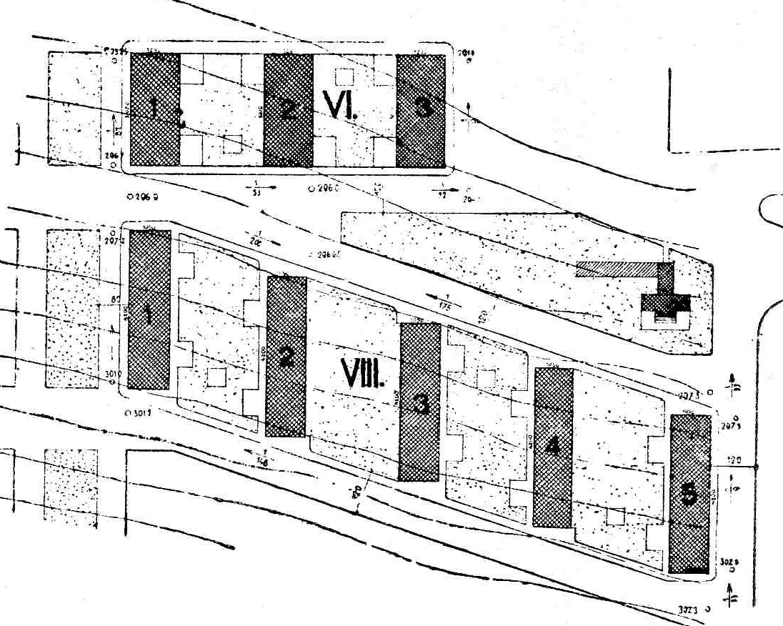
Domy pro chudé pražské obce
1937-39
Děkuji za pozornost ;)

Slide 11
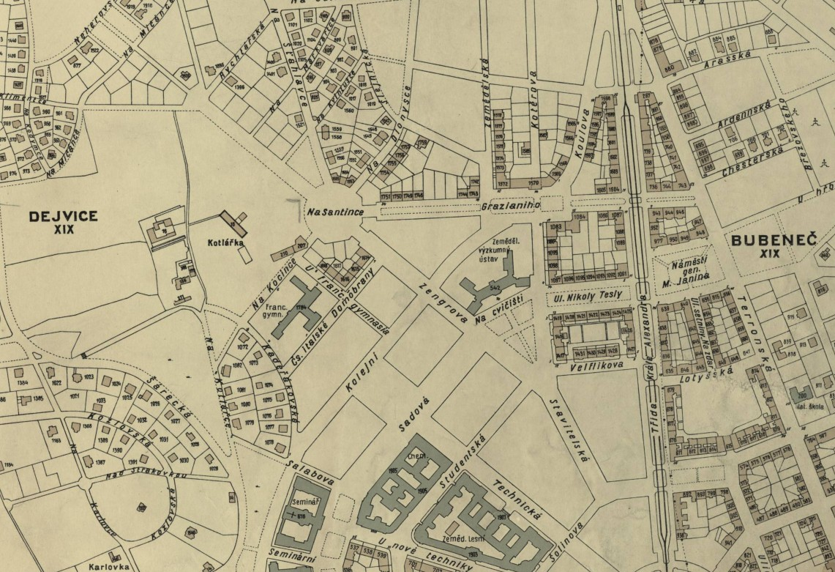
Výsledky prvorepublikového plánování
Orientační plán Hlavního města Prahy a okolí z roku 1938 (zdroj: IPR Praha)

